Slide 1
ČRTA IN TOČKA
T

Slide 2
POZNAMO RAZLIČNE
VRSTE ČRT
RAVNE
KRIVE
SKLENJENE
LOMLJENE
NESKLENJENE

Slide 3
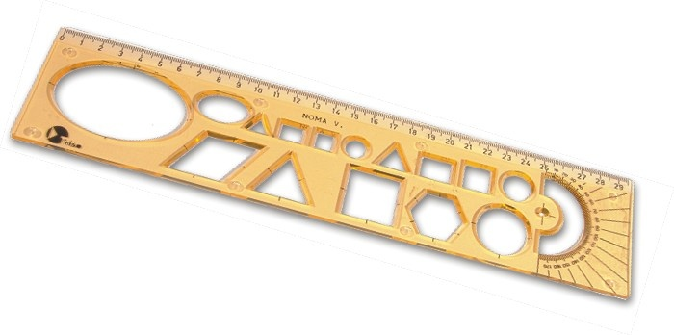
Ravne in lomljene
črte
vedno rišemo
z ravnilom!

Slide 4
M
Mesto, kjer se dve črti sekata,
imenujemo TOČKA ali PRESEČIŠČE.
Označimo ga s križcem in veliko tiskano črko (A, B, C, D …).

